Slide 1
Notes:
今回はみなさんと宇宙や空を調べるためには？を考えていきます。では、早速いってみましょう。

Slide 2
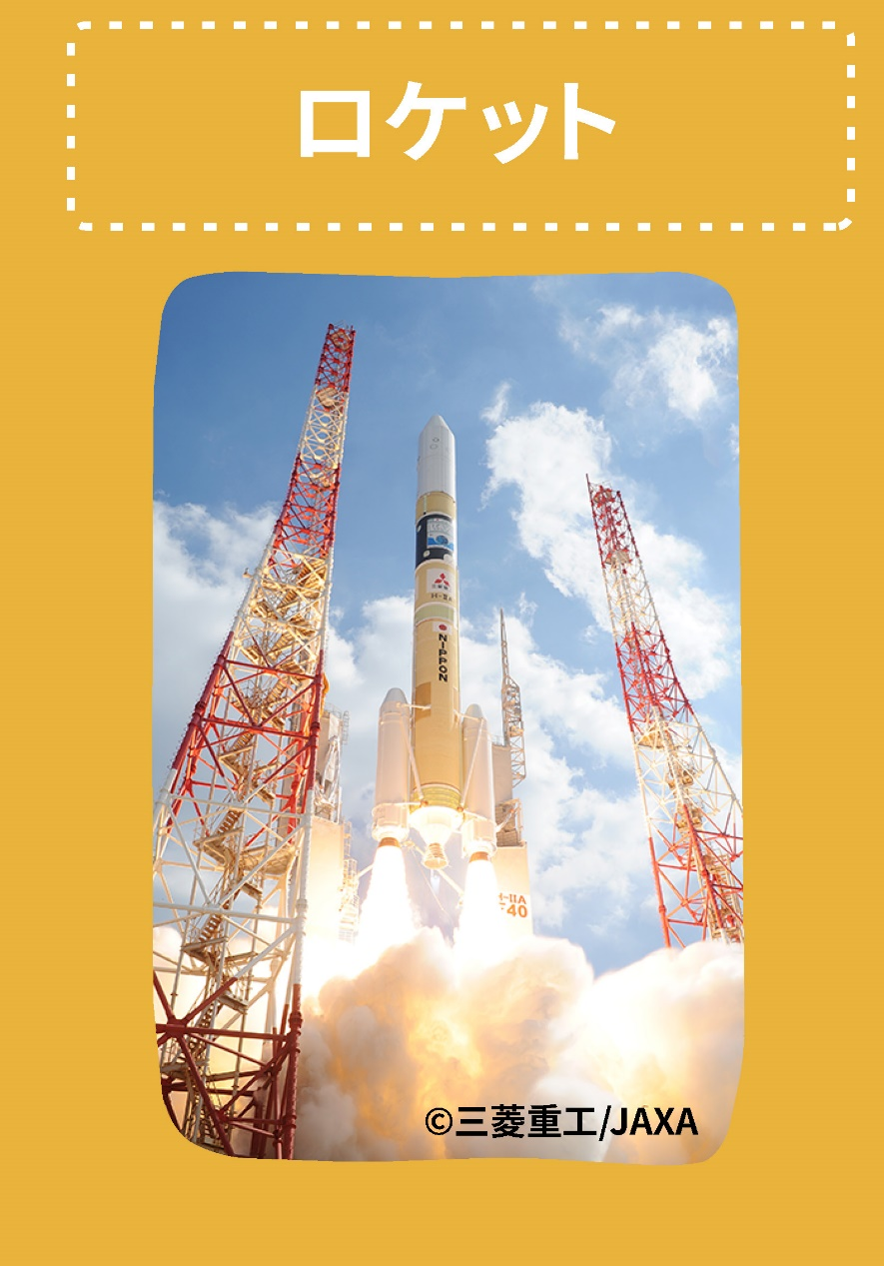
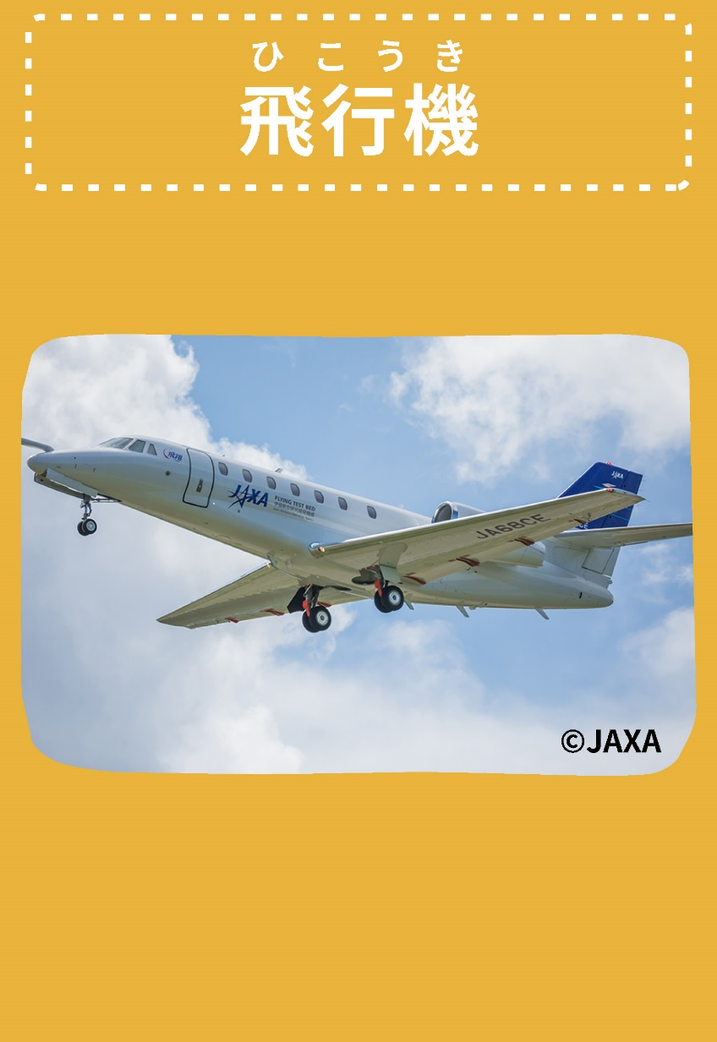
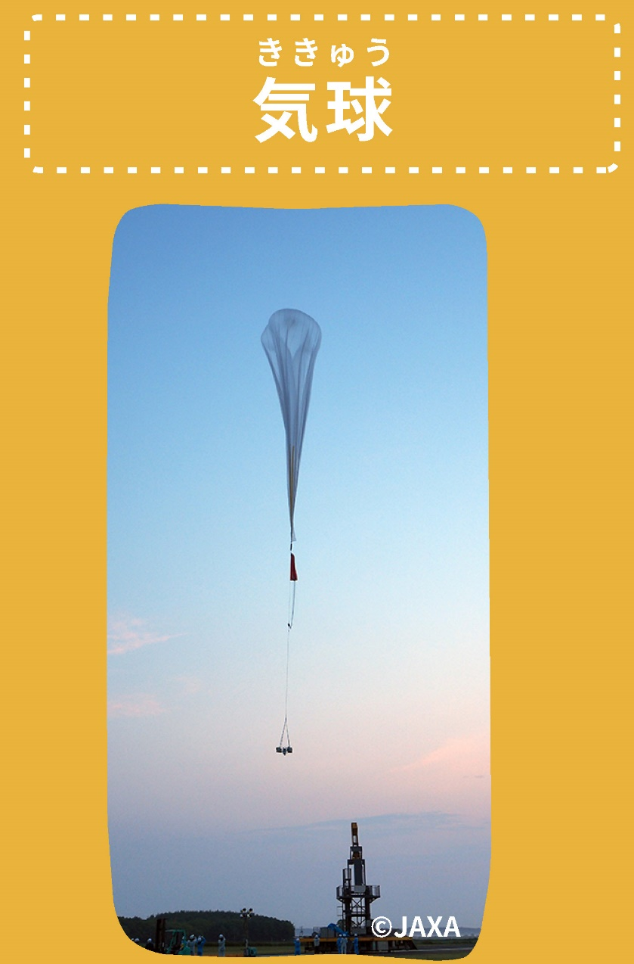
Notes:
みなさん、宇宙や空を調べるためにはどのような乗り物が使われていると思いますか。
少し考えてみましょう。
みなさん、ロケットや飛行機、ヘリコプターなどが思い浮かんだのではないでしょうか。
もちろん、今あがった乗り物でも宇宙や空を調べているのですが、
実はもう１つ忘れてはならない乗り物があります。
それは・・・気球です。

Slide 3
Notes:
JAXAも宇宙や空の観測を行うときに気球を使っています。意外ですか？
大きいものだと直径108mにもなります。100m走できちゃいますね。
この気球を大気球（だいききゅう）といいます。

Slide 4
Notes:
宇宙や空を調べると言いましたが、そもそも宇宙とはどこからなのでしょうか？
宇宙は国際航空連盟というところで「ここから宇宙」という決まりがあります。
みなさん、どこからだと思いますか？
予想するのが難しいと思うので、６つの選択肢を用意しました。
皆さんのいるところからだとどの辺りになるでしょうか。10㎞、50㎞、100㎞、400㎞、3万6千㎞、38万km
「全然予想もつかない！」と思うかもしれませんが、これはあくまでも人間が決めたことです。
宇宙人がもしいるとしたら、宇宙人からすれば私たちがいる地球も宇宙になります。見方によってルールは変わるのですね。
ということで、気軽に予想をしてみてください。
--------------------------------予想1分--------------------------------------------------
では、答え合わせをしましょう。なにか２つの山がでてきましたね。
低いほうが富士山（約4㎞）、高いほうがエベレスト（約9㎞）です。ヒントになりましたか？
では、１つずつ見ていきましょう。
10㎞は飛行機が飛んでいるところです。飛行機に乗ったことがある人は下に雲が見えたのではないでしょうか。雲はおよそ5㎞～13㎞の高さにあるのですぐ近くから見ることができますね。10㎞はまだ宇宙ではありません。
50㎞にはオゾン層みえています。オゾン層は約20ｋｍ～50Kmのところにあります。太陽の有害な紫外線から私たちを守ってくれいています。また、隣に気球も見えますね。実はJAXAの大気球は50kmくらいまで上がっていきます。意外にも飛行機より高く上がるんですね。ここもまだ宇宙ではありません。
それではどこからが宇宙なのでしょうか？
次に100km、その通りです。おめでとうございます！実は100㎞から宇宙と言っています。意外と近いですよね。ここくらいに来ると空気がものすごく薄くなります。
ではそんな空気が薄い400㎞には何があるのでしょうか？今も宇宙飛行士が住んでいる国際宇宙ステーションがあります。
3万6千㎞は日本の雲の様子を観測してくれている気象衛星「ひまわり」がいます。
そして、38万㎞は夜空に輝く・・・月があるところですね。
ここでは、「100kmからが宇宙なんだな」となんとなくわかってくれたら大丈夫です。

Slide 5
Notes:
では、なぜJAXAで大気球を使って空や宇宙を調べているのでしょうか。
先ほどあったように、大気球は飛行機よりも高い30km～50㎞まで上がります。さらにただ上がっていくだけではなく、数時間から数週間もの間浮遊して安定していろんなことを調べることができます。
さらにさらに、ロケットよりもはるかに安い費用で、さらに人工衛星を開発するよりも短期間で開発し観測することができます。
つまり大気球を使うと、様々なそしてチャレンジングな実験をすることが可能ということです。
今皆さんが思っている通り、宇宙の研究には大気球が必要不可欠です。

Slide 6
Notes:
でも、「こんな直径100mもある大気球はどのようにして空へあがっているの？」と思いますよね？
その秘密は大気球の中に入っている気体にあります。
実は中にはみなさんの周りにある空気よりも軽い、ヘリウムという気体が入っています。
ちなみにこのヘリウムを吸うと声が高くなります。
つまり、周りの空気よりも大気球の中にあるヘリウムは軽いので上へあがっていくのです。
ちなみに、この写真では人が写っていますが、実際に大気球を上げるときには、人ではなく実験装置を乗せます。

Slide 7
動画「大気球が飛ぶ様子７：２８」へ
Notes:
それでは、実際に大気球が上にあがる様子をみてみましょう。
動画「大気球が飛ぶ様子 ７：２８」へ

Slide 9
Notes:
ということで、皆さんこれから熱気球を作ってみましょう。
必要なものは、180cm×180cmの塗装用養生シート、
セロハンテープ、ハサミ、A４コピー用紙、もし絵を描くなら油性ペン、最後にドライヤーです。

Slide 10
Notes:
まず、養生シートを二つ折りにします。
はじめから２つ折りになっている場合もあるので気を付けてください。
このように2つ折りにすると、左側は折り返している部分なのでくっついています。
上下、右の辺はペラペラしている状態になります。
このビニールを大きな閉じた袋にしたいので、ペラペラしている上下、右の辺をテープでしっかりと閉じます。
隙間ができないように気を付けてくださいね。
大きな袋ができたら、一度手を止めましょう。

Slide 11
Notes:
大きな袋ができたら、空気の出入り口を作ります。
使うものはA４の紙です。
まず、この紙を４等分になるように折ります。
次に半分のところをハサミで切ります。すると小さな紙が２枚になりますね。
切ってできたそれぞれの紙を半分におり丸くして筒を作りましょう。
ドライヤーの口に合うように筒にしましょう。
このような筒が２つ出来上がります。

Slide 12
Notes:
空気の出入り口の筒ができたら、それをビニールにつけます。
ビニールは閉じているので、空気の通る穴を２つ開けます。
片方が空気を入れる穴、もう片方は空気が出る穴です。
はさみを使って穴を開けてください。
穴の大きさは紙の筒がぴったり入るぐらいにしましょう。

Slide 13
Notes:
先ほど開けた空気穴に、２つの筒を入れてテープで留めてください。
これで気球の完成です！
もし、時間があまったら気球に言葉や絵を描いてみましょう。
自分たちだけのオリジナルの熱気球ができます。

Slide 14
Notes:
では早速打ち上げてみましょう。
まず最初は冷たい空気を入れてみてください。完成した気球の片方の空気穴にドライヤーを突っ込んで入れましょう。。
さあ飛ぶのでしょうか？
気球の中がパンパンになったら「３・２・１・GO！」と手を放してみましょう。
、、、、、、、、やはり冷たい空気だと上まで飛びませんね。
では次にあたたかい空気を入れてみましょう。
今回も、思っている以上にパンパンになったら「３・２・１・GO！」と手を放してみましょう。
上手く飛びましたか？

Slide 15
Notes:
みなさん、熱気球を飛ばしてみてどのようなことに気が付きましたか？
「あたためた空気を入れたら、すぐに上へ行こうとした」や「熱気球は上にあがって少ししたら地上におりてきたよ」
など様々な気づきがあったのではないでしょうか。
ん？でも、
「どうして気球は地上へとおりてきたのでしょうか？」
では、よく熱気球を見てみましょう。 （動画「熱気球実験○○：○○」へ）

Slide 16
Notes:
少し空気が抜けたのでしょうか？でも熱気球には変わらず空気は入っているようにも見えました。
いったい何がおきたのでしょうか？
そういえば、以前に空気は冷やされると体積が小さくなることを学習しましたね。
もしかすると、天井で熱気球の空気が冷まされ、体積が小さくなったのかもしれません。
地上で温められた空気が上に行き、天井で冷やされ降りてくる？？
空気はどのように温まっていくのでしょうか。

Slide 17
Notes:
では、みなさん！今回はこの課題にチャレンジしてみましょう！
「空気はどのようにあたたまっていくのか」
この課題に対して、予想して、皆さんで実験方法を考え、実験、結果、考察、結論というステップを踏んで解決していきましょう。

Slide 21
Notes:
さあ、みなさん、結論です。
おそらく、「空気は熱したところが上にあがり、かわりに上の冷たい空気が下にしずむというように、空気が動くことによって、全体が温まる」という結論を導き出せたのではないでしょうか？
「空気はどのように温まっていくか」がわかりましたね。

Slide 22
Notes:
最初に戻りましょう。
じゃあどうして熱気球は上にあがり、時間が経つと地上へと降りてきたのか？さあ、それはどうしてでしょうか。
今実験をした知識を使って説明できそうですか？少し考えてみましょう。
皆さん、考えられましたか？
熱気球の中に温められた空気を入れるとどうなるのか、解説していきます。

Slide 23
Notes:
熱気球の中に温めた空気を入れると、中の空気はどんどん大きくなります。
その分、周りの空気より軽くなり上に上がっていきます。
しかし、上に行くとあたたかい空気は冷やされ、空気の体積は小さくなります。
すると、だんだんと下がってくるのですね。
みなさん、空気の温まり方や熱気球の仕組のなぞがとけましたね。
実はJAXAの大気球でもこの学びが使われています。

Slide 24
Notes:
JAXAの通常使っている気球（ゼロプレッシャー気球）だと
日が沈むと太陽光で照らされなくなるので、大気球の中にあるヘリウムの温度も下がってきます。すると、だんだんと大気球も下がっていきます。
そこで、最初から積んでいる鉄の粉を落として軽くし、飛び続けられるようにしているのです。
この粉は当たっても痛くないですし、自然へと戻っていくので安心です。

Slide 25
Notes:
このように太陽が当たらないことでヘリウムの気体の温度が下がってしまう、というこの問題を解決するために
気球の中にヘリウムを入れ、閉じ込めることで日が沈んでもしぼまないスーパープレッシャー気球を開発しています。
しかし、気球にヘリウムガスを閉じ込めるので膜に大きな力がかかってしまいます。そうなると、気球の膜を厚くしなくてはいけません。
ですが、厚いと今度は気球が重くなってしまうので高くまであがっていきません。
実現に向けて膜をどのようなもにするかや気球の形など研究が今も進んでいます。
もしかしたら、みなさんのこの学びやこれからの学びが生かされるかもしれません。期待しています。

